Slide 1
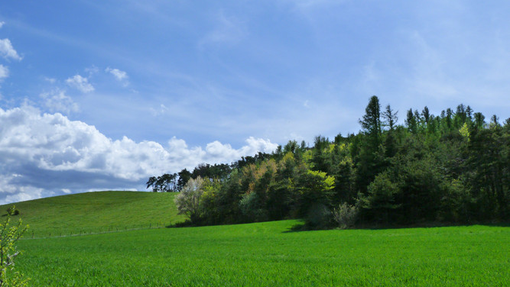
《草原》
语文 六年级 上册 配人教版
主讲人：PPT818
时间: xxx

Slide 2
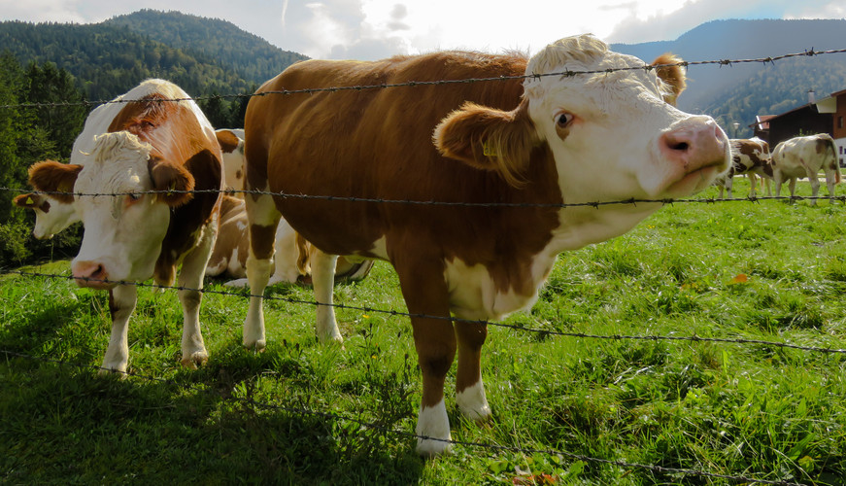
趣味导入
天苍苍，野茫茫，
风吹草低见牛羊。

Slide 3
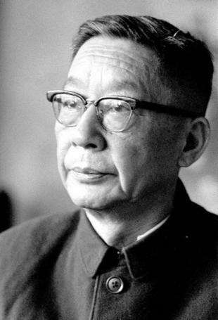
走近作者
老舍：原名舒庆春，字舍予，北京人。1950年创作话剧《龙须沟》，获北京市人民政府授予的“人民艺术家”称号。著述丰富，善于刻画市民阶层的生活和心理，同时也努力表现时代前进的步伐；文笔生动、幽默，富有浓郁的地方色彩。主要作品有《四世同堂》《骆驼祥子》等。

Slide 4
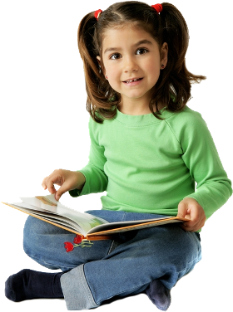
字词认读
tǎn shang hóng jīn
绿毯 衣裳 彩虹 襟飘带舞
wēi sè tí lè
微笑 羞涩 马蹄 勾勒

Slide 5
字词认读
xuàn rǎn
yū huí
渲 染
迂 回
中国画的一种画法，用水墨或淡的色彩涂抹画面，加强艺术效果。
回旋，环绕。文中指河像带子，弯弯曲曲的样子。

Slide 6
字词认读
一碧千里：一眼望去全部都是绿色。
翠色欲流：翠绿的颜色好像要流淌出来一样，形容绿到了极致。
襟飘带舞：衣襟和裙带迎风飘动。

Slide 7
句段感知
这次，我看到了草原。那里的天比别处的更可爱，空气是那么清鲜，天空是那么明朗，使我总想高歌一曲，表示我满心的愉快。
作者初到草原看到了哪些景物？这些景物有什么特点？
草原天空：可爱、明朗
草原空气：清鲜
初见草原的心情：惊喜、赞叹

Slide 8
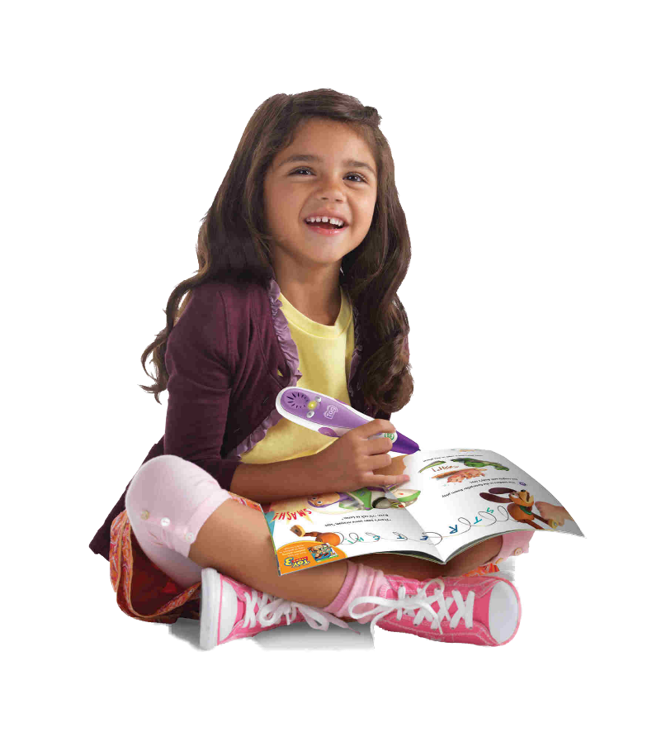
句段感知
四面都有小丘，平地是绿的，小丘也是绿的。羊群一会儿上了小丘，一会儿又下来，走在哪里都像给无边的绿毯绣上了白色的大花。那些小丘的线条是那么柔美，就像只用绿色渲染，不用墨线勾勒的中国画那样，到处翠色欲流，轻轻流入云际。
作者初到草原看到了哪些景物？这些景物有什么特点？
草原：辽阔碧绿
青草鲜嫩
颜色青翠
富有生机
小丘：线条柔美
羊群：自由惬意

Slide 9
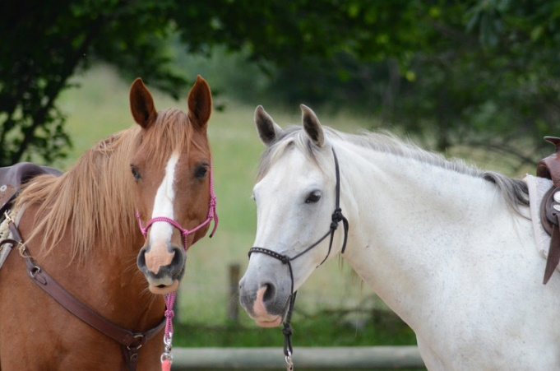
句段感知
在这境界里，连骏马和大牛有时候都静立不动，好像在回味草原的无限乐趣。
作者初到草原看到了哪些景物？这些景物有什么特点？
拟人
骏马和大牛：安静、惬意

Slide 10
句段感知
忽然，像被一阵风吹来似的，远处的小丘上出现了一群马，马上的男女老少穿着各色的衣裳，群马疾驰，襟飘带舞，像一条彩虹向我们飞过来。
蒙古族人民是怎样迎接、款待、送别客人的？
迎接者心情的急切和愉悦——蒙汉情深

Slide 11
句段感知
蒙古包外，许多匹马，许多辆车。人很多，都是从几十里外乘马或坐车来看我们的。
蒙古族人民是怎样迎接、款待、送别客人的？
蒙古族同胞淳朴、热情好客——蒙汉情深

Slide 12
句段感知
也不知道是谁的手，总是热乎乎地握着，握住不散。大家的语言不同，心可是一样。你说你的，我说我的，总的意思是民族团结互助。
蒙古族人民是怎样迎接、款待、送别客人的？
主客双方激动的心情——蒙汉情深

Slide 13
句段感知
也不知怎的，就进了蒙古包。奶茶倒上了，奶豆腐摆上了，主客都盘腿坐下，谁都有礼貌，谁都又那么亲热，一点儿也不拘束。不大一会儿，好客的主人端进来大盘的手抓羊肉。
蒙古族人民是怎样迎接、款待、送别客人的？
用自己民族的风味食品来款待客人——热情好客

Slide 14
句段感知
蒙汉情深何忍别，天涯碧草话斜阳。
首先，结尾句照应全篇。
其次，结尾句启迪联想。
表达了作者对草原美丽风光的喜爱和对蒙汉两族人民之间深厚情谊的赞美。

Slide 15
句段感知
《草原》这篇课文是作者第一次访问蒙古大草原时的所见、所闻、所感，写了草原的美丽景色以及受到蒙古族人民热情欢迎、盛装款待的情景，表达了作者对草原美丽风光的喜爱和对蒙汉两族人民之间的深厚情谊的赞美之情。
主题思想

Slide 16
当堂测评
1. 读拼音，写汉字。
tǎn chén shang tí fu
绿（ ） （ ）列 衣（ ） 马（ ） 奶豆（ ）
毯
陈
裳
蹄
腐

Slide 17
当堂测评
2. 选择适合的词语填空。
不管……总……
既……又……
（1）鄂温克姑娘们戴着尖尖的帽子，（ ）大方，（ ）有点羞涩，来给客人们唱民歌。
（2）（ ）唱的是什么，听者（ ）会露出会心的微笑。
既
又
不管 总

Slide 18
当堂测评
3. “羊群一会儿上了小丘，一会儿又下来，走到哪里都像
给无边的绿毯绣上了白色的大花”中的“绿毯”指的是 ，
“白色的大花”指的是 。想象一下，羊群在草原上还可以比作什么呢？
草原
羊群
羊群一会儿上了小丘，一会儿又下来，像碧绿的大海上扬起了点点白帆。

Slide 19
感谢聆听
语文 六年级 上册 配人教版
主讲人：PPT818
时间: xxx

